Slide 1
PŘÍRODNÍ POLYMERY
Bílkovinná vlákna II
KERATIN & LANOLIN
FIBROIN
RNDr. Ladislav Pospíšil, CSc.
POLYMER INSTITUTE BRNO
spol. s r.o.

Slide 2
Ing. J. Dvořáková: PŘÍRODNÍ POLYMERY, VŠCHT Praha, Katedra polymerů, skripta 1990
J. Zelinger, V. Heidingsfeld, P. Kotlík, E. Šimůnková: Chemie v práci konzervátora a restaurátora, ACADEMIA Praha 1987,
A. Blažej, V. Szilvová: Prírodné a syntetické polymery, SVŠT Bratislava, skripta 1985
A. Blažej a kol.:
Štruktúra a vlastnosti vláknitých bielkovín,
A. Blažej a kol.:
Technologie kůže a kožešin
V. Hladík a kol.:
Textilní vlákna, SNTL Praha 1967

Slide 3
Keratin
Lanolin
Fibroin

Slide 4
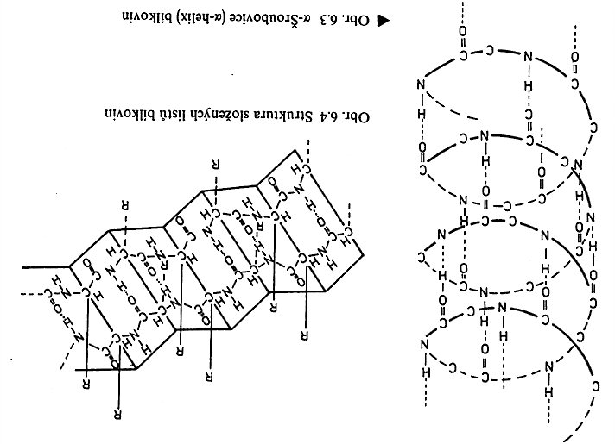
SEKUNDÁRNÍ STRUKTURA proteinů II

Slide 5
Keratin

Slide 6
Kde se vyskytuje KERATIN?
ÚTVARY NA KŮŽI - chlupy, vlasy, peří, srst, štětiny
ZAKONČENÍ PRSTŮ A KONČETIN – nehty, kopyta
ÚTVARY Z ROHOVINY – rohy
VRCHNÍ VRSTVA KŮŽE- pokožka (rohovinová vrstva)

Slide 7

Čím se vyznačuje KERATIN 1
Bílkovinné řetězce jsou SÍŤOVANÉ přes SULFIDICKÉ MŮSTKY (-S–S-) vytvořené přes – SH skupiny CYSTEINU

Slide 8
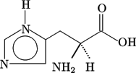


Čím se vyznačuje KERATIN 2
POMĚR (přibližný) TŘÍ AMONIKYSELIN
AMINOKYSELINA | PODÍL | VZOREC
HISTIDIN | 1
LYZIN | 4
ARGININ | 12

Slide 9
Čím se vyznačuje KERATIN 4
NEROZPUTNÝ VE VODĚ
ODOLÁVÁ ZŘEDĚNÝM KYSELINÁM
NEODOLÁVÁ LOUHŮM > čištění štětců v louhu sodném vyžaduje opatrnost, používat jen na syntetické vlasce!
Nejdůležitějším keratinovým vláknem je OVČÍ VLNA

Slide 10
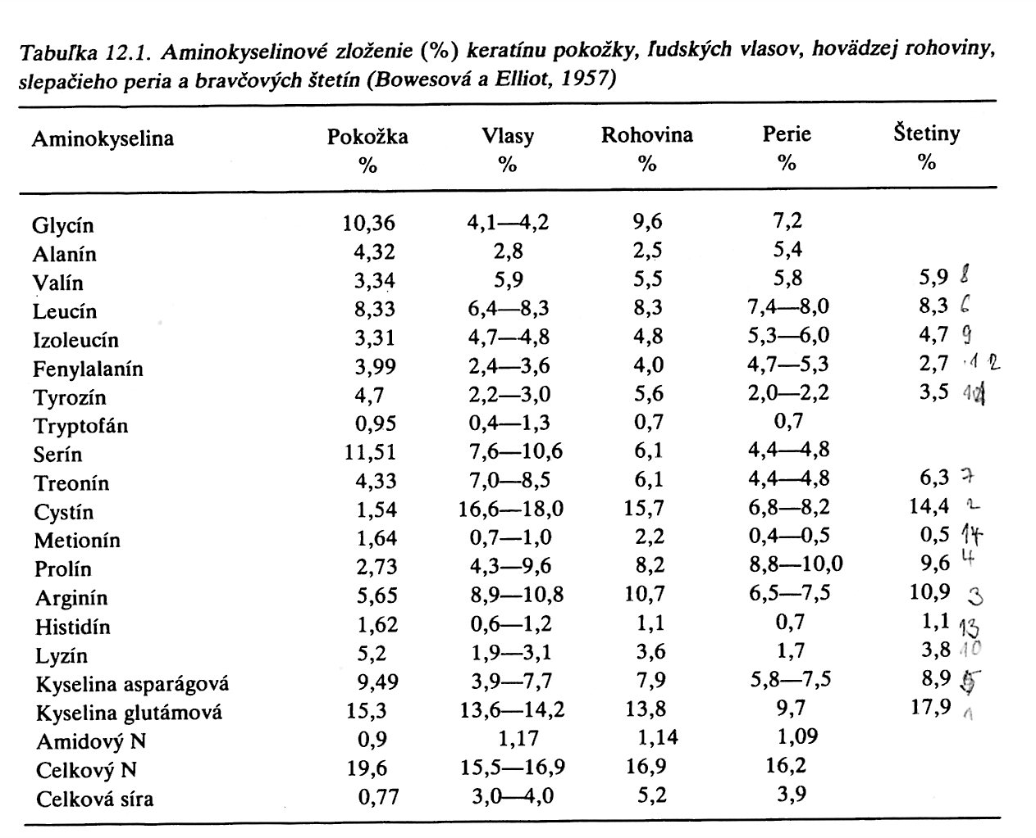
Čím se vyznačuje KERATIN 5
Složení KERATINU je tedy různé pro různé útvary I PRO RŮZNÉ ŽIVOČICHY (NENÍ V TÉTO TABULCE)

Slide 11
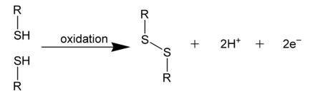
Čím se vyznačuje KERATIN 6
Schopnost vytvářet propojení mezi vlákny chemickou vazbou > obdoba síťování KAUČUK > PRYŽ nebo KŮŽE > USEŇ
Dva cysteiny > jeden CISTIN

Slide 12
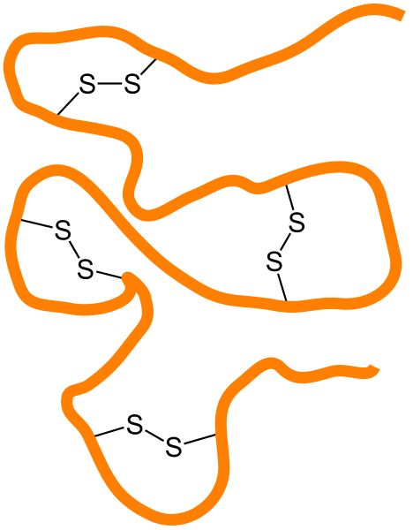
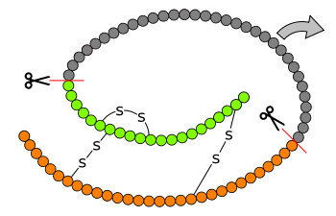
Čím se vyznačuje KERATIN 7

Slide 13
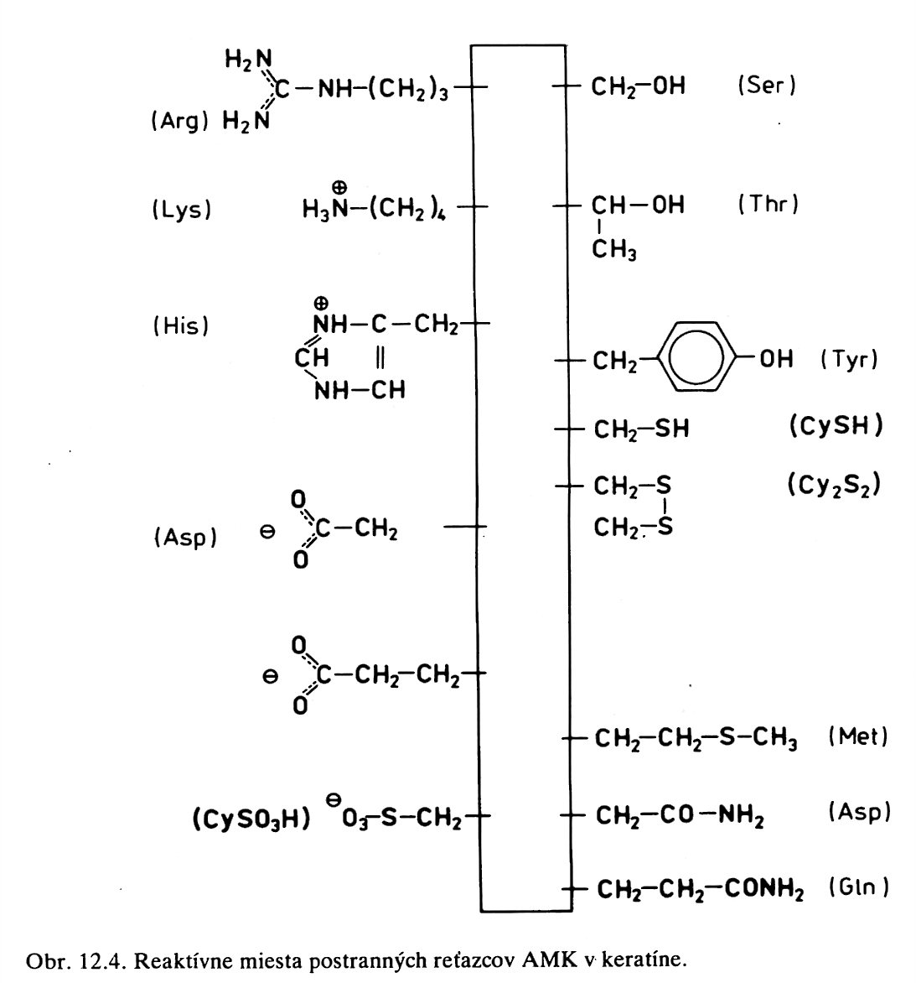
Čím se vyznačuje KERATIN 8
KERATIN je tedy chemicky značně reaktivní vlákno

Slide 14
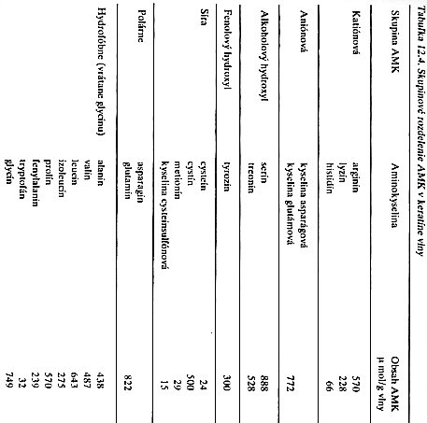
Čím se vyznačuje KERATIN 9

Slide 15

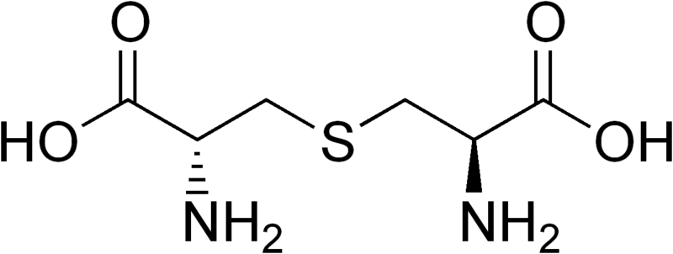
Čím se vyznačuje KERATIN 10
AMINOKYSELINA | VZOREC
Cistein
Cistin | Vzniká až reakcí dvou molekul cisteinu intermolekulárně nebo intramolekulárně
Methionin
Kyselina cysteinsulfonová | Vzniká až reakcí (OXIDACÍ) –S-S- můstku (vazby) v cistinu
Lanthionin (dva ALANINY vázané přes –S- )

Slide 16
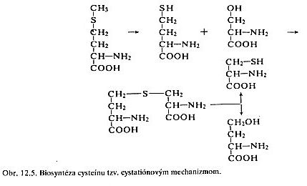
Biosyntéza CYSTEINU

Slide 17

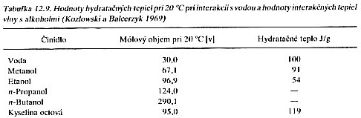
Přeměny disulfidického můstku v KERATINU inter > INTRA
Proč mokrá vlna asi hřeje?

Slide 18
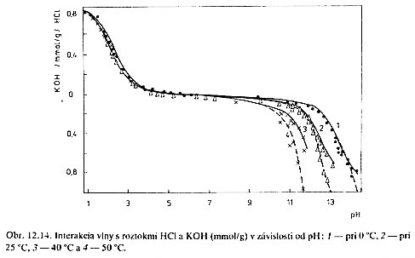
Sorpční vlastnosti KERATINU

Slide 19
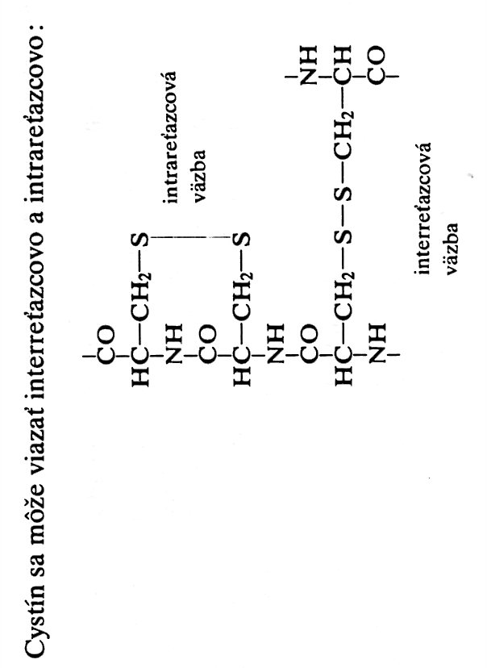
Reaktivita KERATINU 1
Je založena na reakcích CYSTEINU
Dva cysteiny > jeden CISTIN

Slide 20
Reaktivita KERATINU 2
PROBÍHÁ HLAVNĚ NA DISULFIDICKÉM MŮSTKU
Hydrolýza disulfidické vazby
Oxidace
Redukce

Slide 21
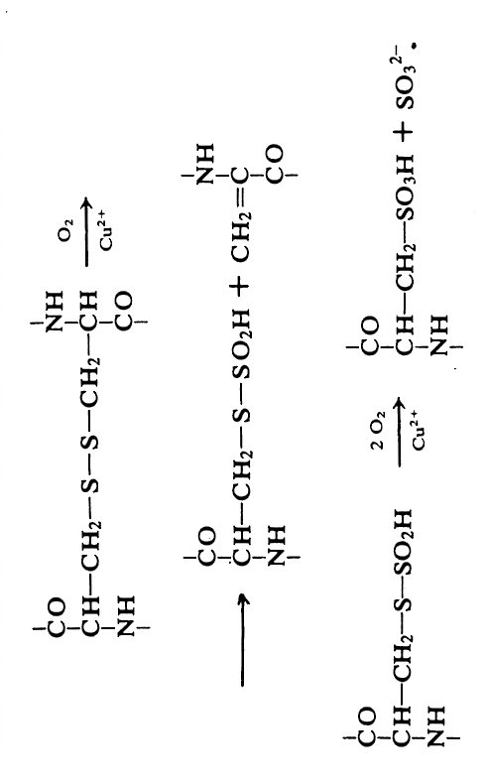
Reaktivita KERATINU 3
Kyselina cysteinsulfonová vzniká až reakcí (OXIDACÍ) –S-S- můstku (vazby) v cistinu

Slide 22
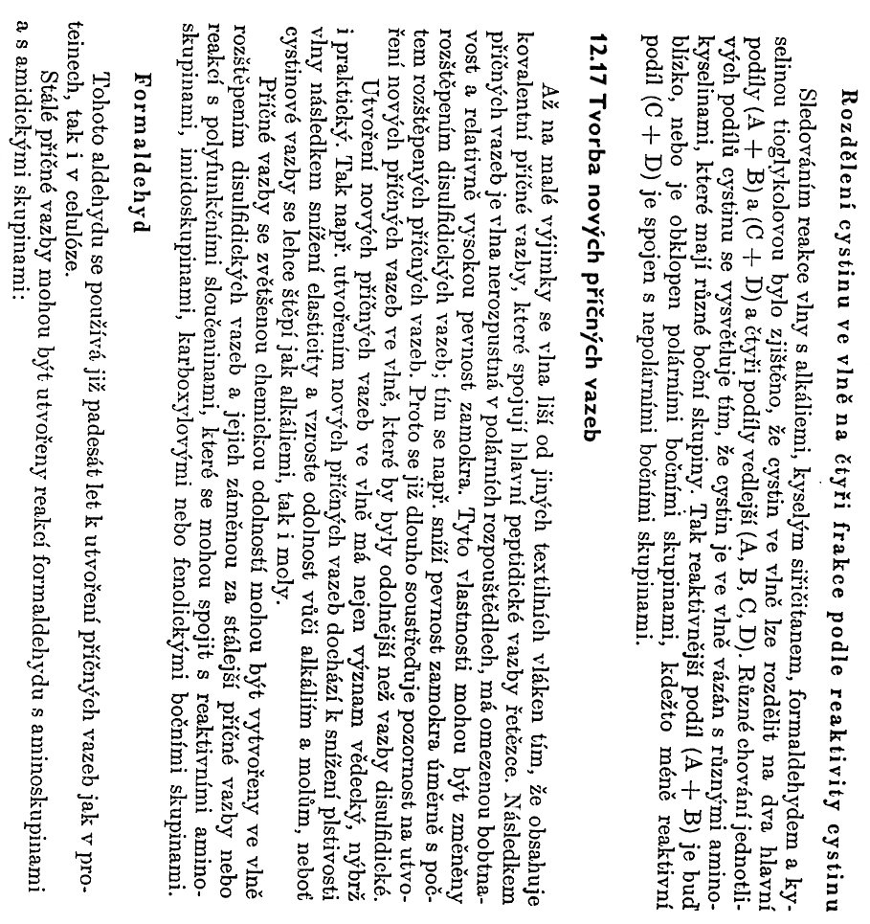
Čtyři frakce v KERATINU

Slide 23
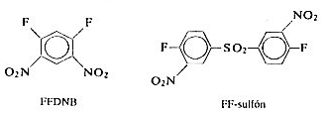
Síťování KERATINU 1
Síťovací činidla

Slide 24
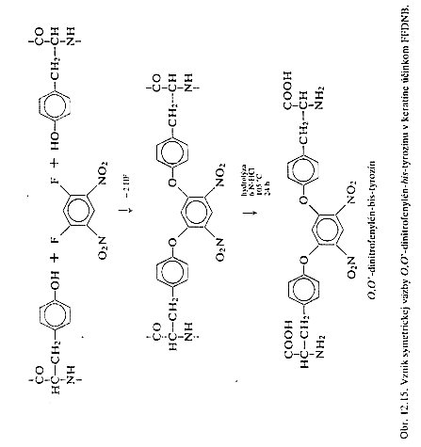
Síťování KERATINU 2

Slide 25
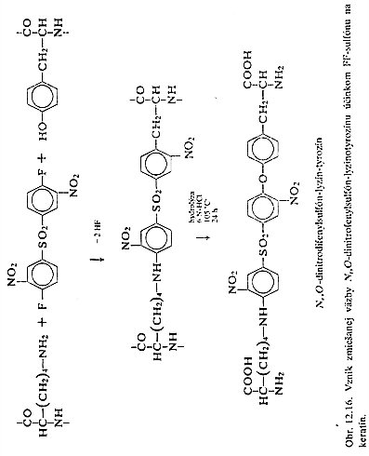
Síťování KERATINU 3

Slide 26
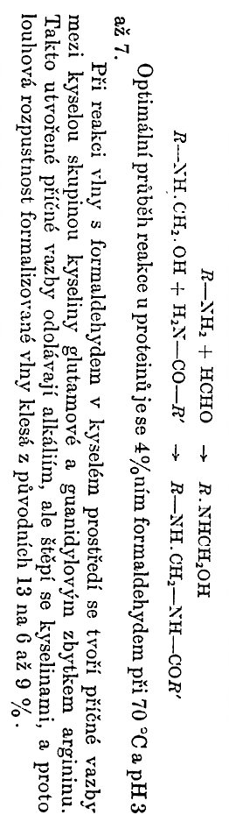
Síťování KERATINU 4 - FORMALDEHYDEM

Slide 27
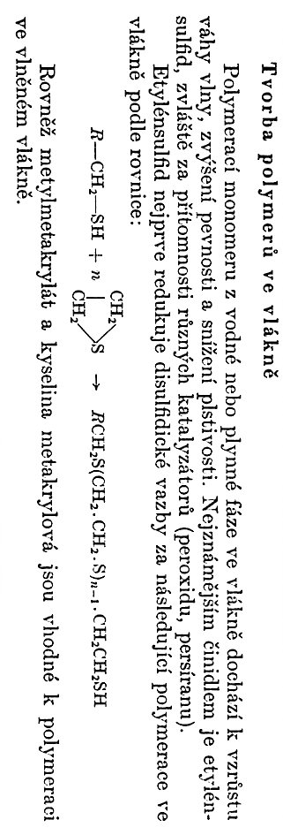
Reakce KERATINU – roubování jiných monomerů

Slide 28
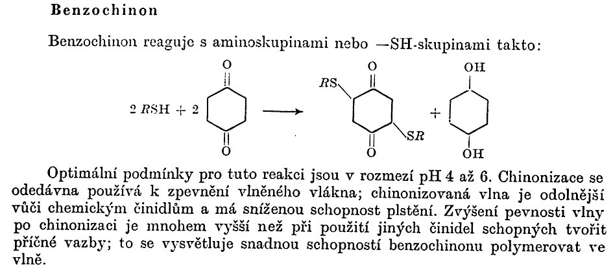
Síťování KERATINU - CHINONY

Slide 29
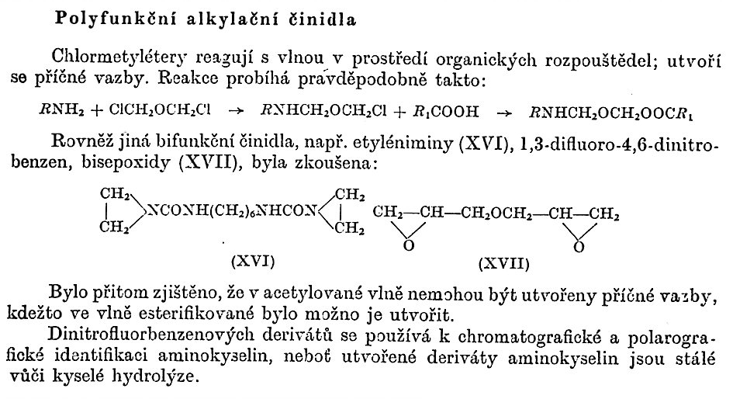
Síťování KERATINU – polyfunkční alkylační činidla 1

Slide 30
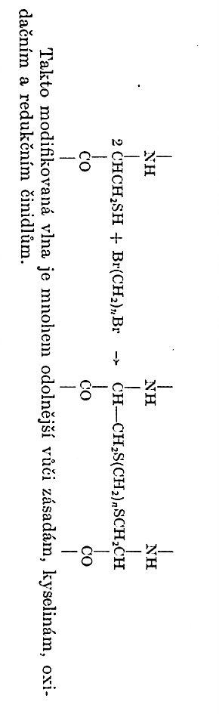
Síťování KERATINU –polyfunkční alkylační činidla 2

Slide 31
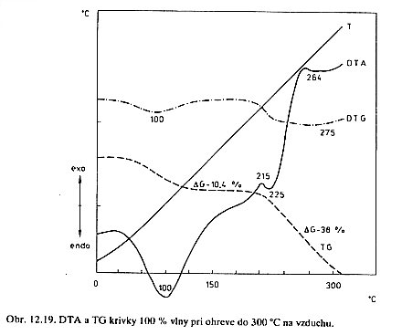
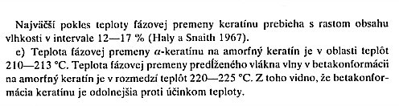
Fázové přeměny KERATINU 1
α Keratin (spirála) > β keratin (skládaný list)
Odsušení vody

Slide 32
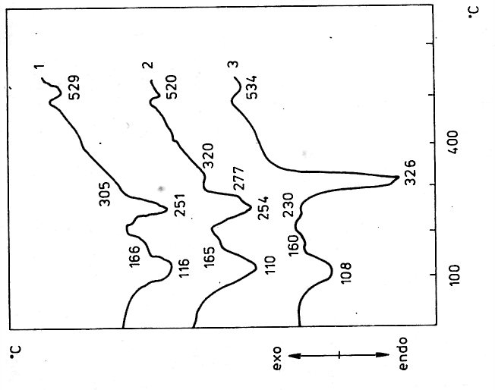
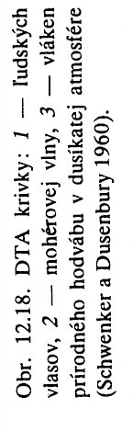
Fázové přeměny KERATINU 2
NA VZDUCHU > OXIDACE > SPALOVÁNÍ UŽ PŘI cca. 230 °C
FIBROIN je teplotně stabilnější než KERATIN
(TEPLOTA FÁZOVÉ PŘEMĚNY)
α Keratin (spirála) > β keratin (skládaný list)
Odsušení vody
Rozklad v DUSÍKU je až u vyšších teplot a je pomalejší

Slide 33
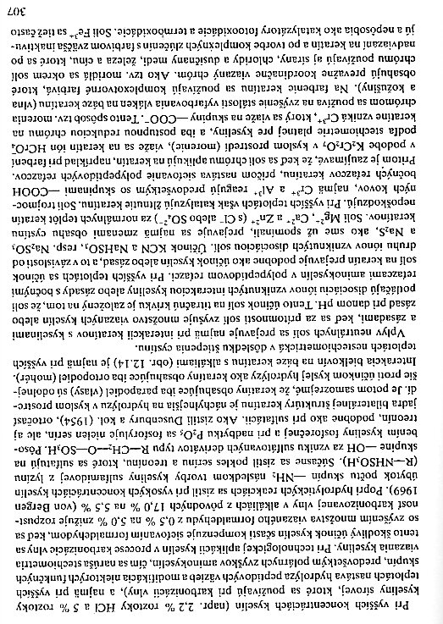

Slide 34
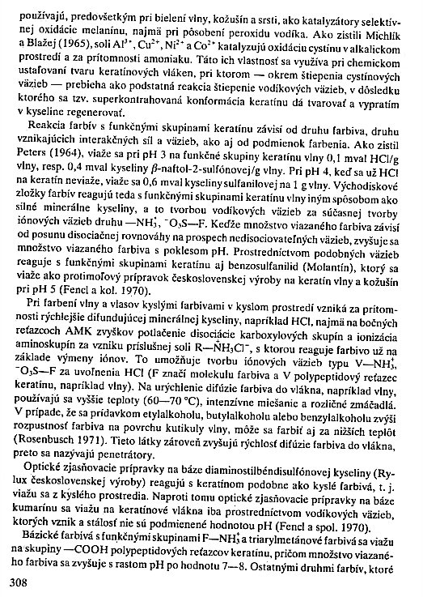

Slide 35
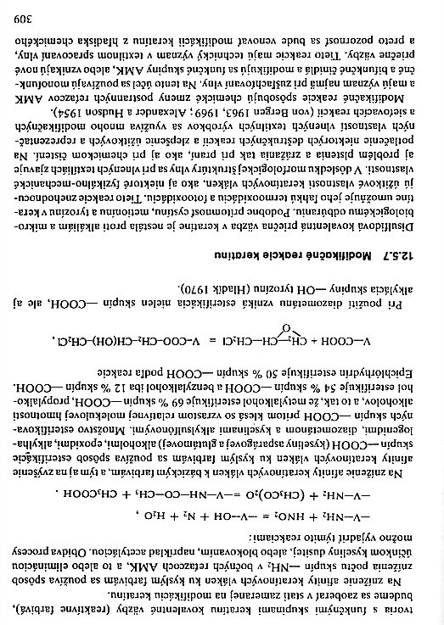
Barvení keratinu

Slide 36
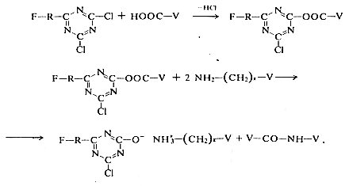
Reaktivní barviva na KERATIN

Slide 37
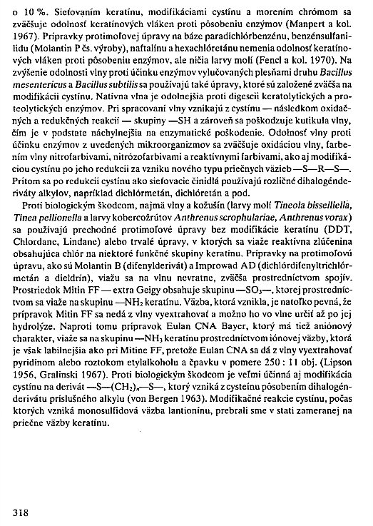
Ochrana keratinu proti molům

Slide 38
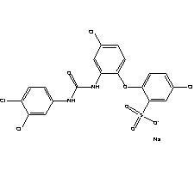
Ochrana keratinu proti molům
PARAMI INSEKTICIDŮ (např. naftalén)
Povrchová apretura
Reaktivní insekticidy > MITIN FF
MITIN FF

Slide 39
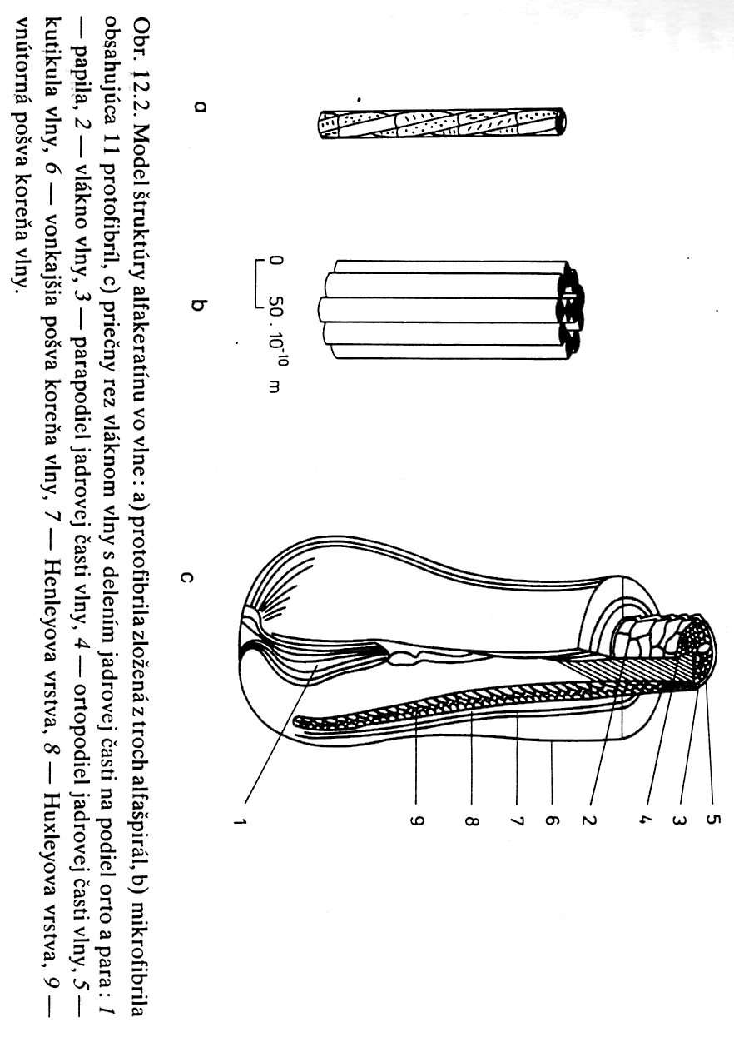
OVČÍ VLNA - struktura spirálová

Slide 40
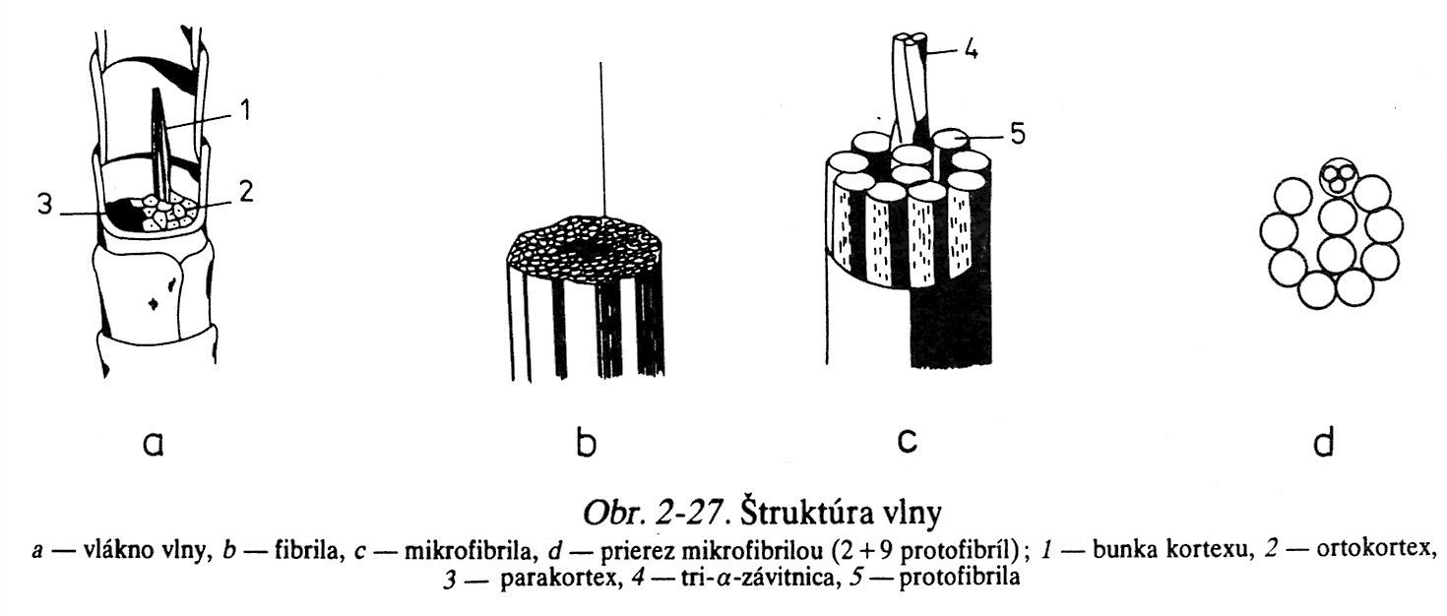
OVČÍ VLNA - struktura spirálová

Slide 41
OVČÍ VLNA – morfologie vlákna
Vnější část = KUTIKULA = BLÁNA tvoří šupinkovitý povrch vlákna orientace hrotů š
Vnitřní část = CORTEX = KŮROVÁ ČÁST tvoří vlákna orientace ve směru vlákna
Dřeň = MEDULA = tvoří vnitřek vlákna a je rozdělena uzavřené vzduchové bubliny > vlastní tepelně izolační část vlny

Slide 42
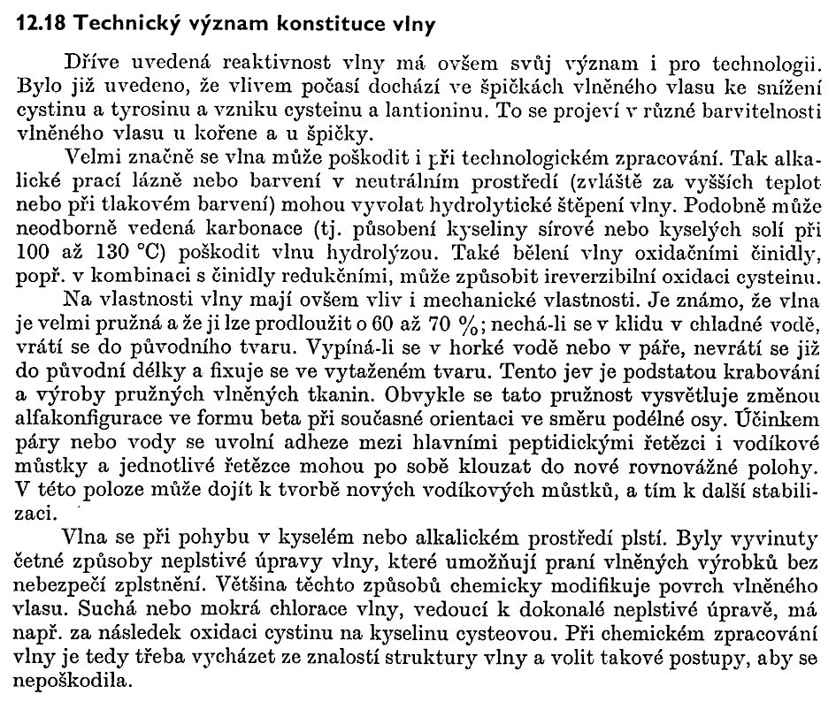

Slide 43
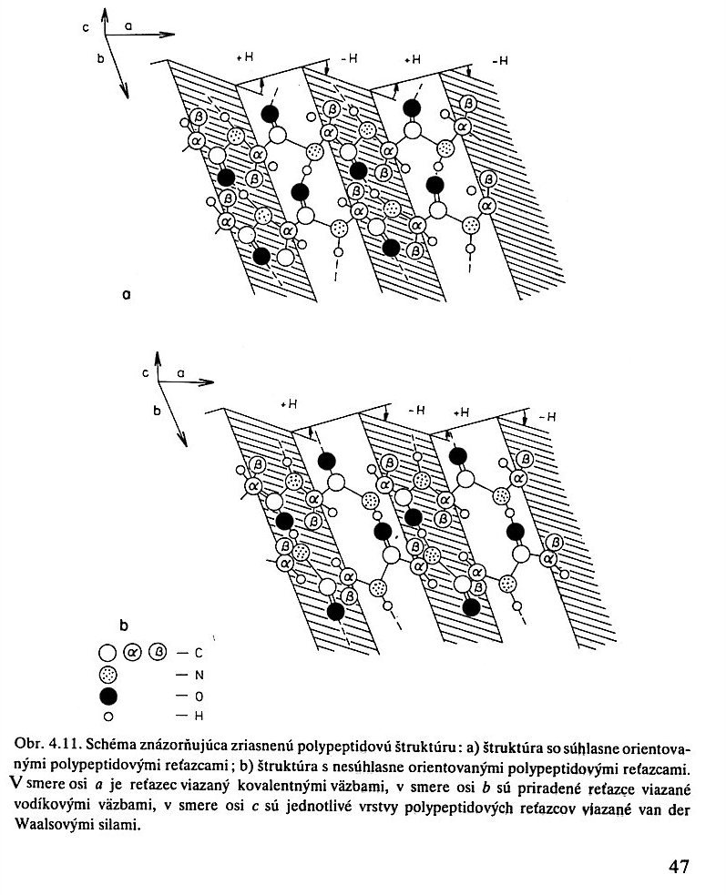
OVČÍ VLNA - struktura plošná 1 skládaný list keratinu

Slide 44
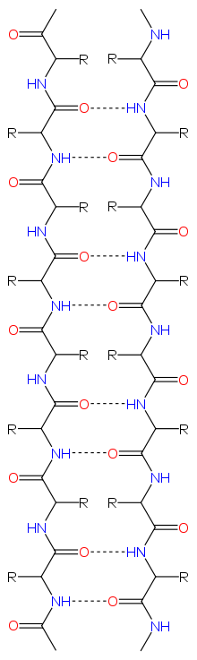
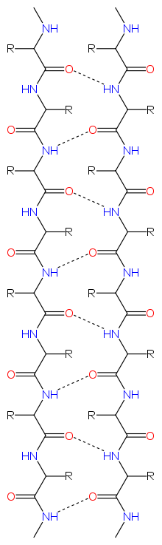
OVČÍ VLNA - struktura plošná 2 skládaný list keratinu
ANTIPARALELNÍ uspořádání
PARALELNÍ uspořádání

Slide 45
OVČÍ VLNA struktura KERATINOVÉ ČÁSTI
Může být ve dvou strukturách řetězce:
  α spirála
  β skládaný list
  α spirála se při protažení za tepla (cca. 85 °C) mění na β skládaný list
  β skládaný list tvoří mezivláknovou složku mezi α spirálami, jejichž soubor tvoří makroskopické vlákno vlny
  VLÁKNO VLNY JE TEDY kompozitní útvar, kde je několik složek a příčná konstrukce

Slide 46
Ovčí vlna - složení
Složka | % hmot. | Poznámka
Vlastní vlákno (keratin) | ZBYTEK DO 100
Ovčí tuk (LANOLÍN) | 5 – 15 | Směs kyselin (udáváno až 36) s alkoholy (udáváno 23 alifatických), sterolů (hlavně cholesterol)
NEČISTOTY | 5 – 20
ROSTLINNÉ ZBYTKY | 1 – 5
VLHKOST | 8 - 12

Slide 47
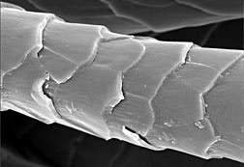
Šupinkovitá struktura ovčí vlny

Slide 48
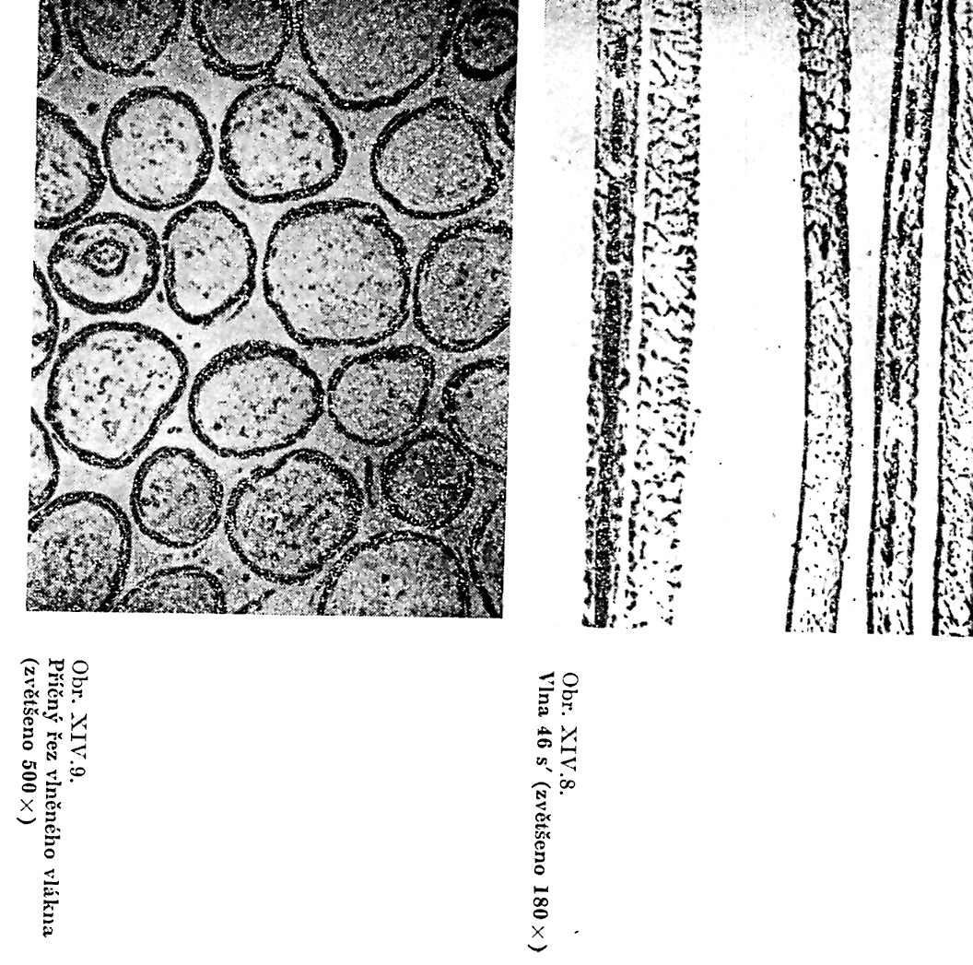

Slide 49
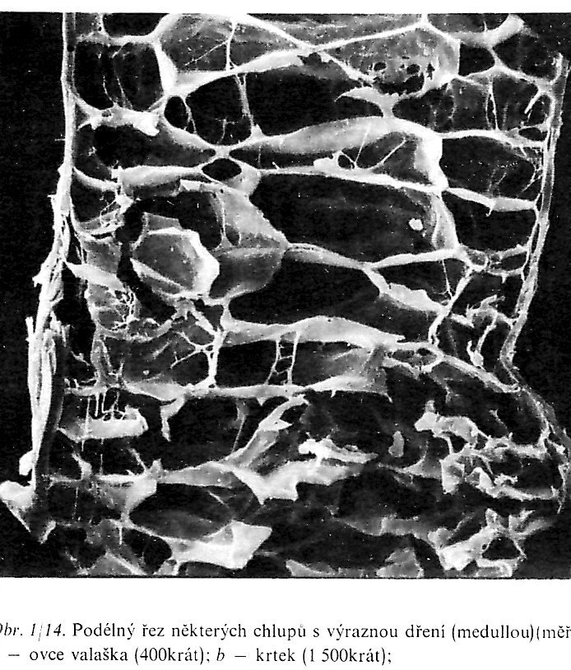
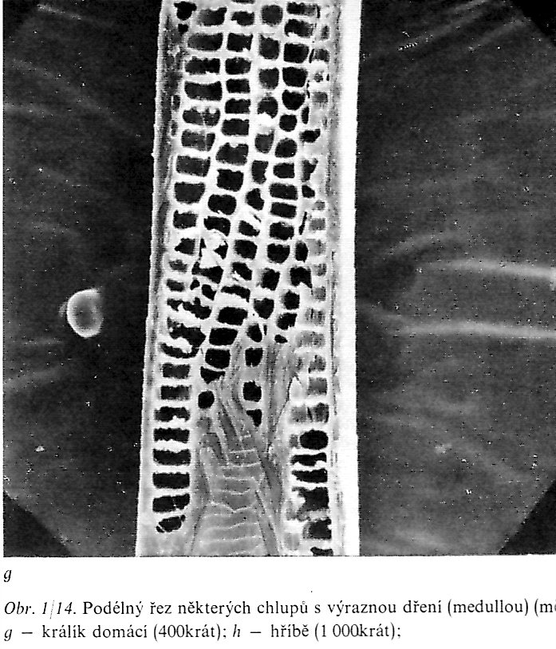
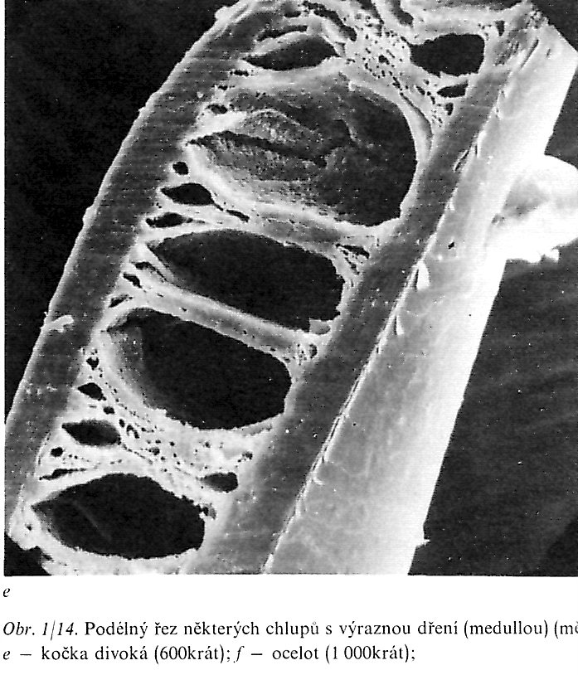
Vnitřní struktura ovčí vlny a dalších chlupů zvířat
KUTIKULA
CORTEX
Kočka divoká
Ovce valaška
Králík domácí
MEDULA

Slide 50
Hlavní zdroje KERATINOVÉHO vlákna
Ovce
Vikuňa, nebo lama vikuňa (Vicugna vicugna) je divoký druh lamy
Lama pacos, neboli alpaka je domestikovaná lama
Mohér z angorské kozy
Králík angorský
………………

Slide 51
OD OVČÍ VLNY K PLSTI
NETKANÁ TEXTILIE
valchováním (plstěním za mokra)
vpichováním (suchým plstěním)
Vhodná je ovčí vlna, protože má šupinkovatou KUTIKULU

Slide 52
Tloušťka dtex
dtex NENÍ ŽÁDNÁ TLOUŠŤKA!
dtex je hmotnost 10 km vlákna vyjádřená v gramech
V anglických jednotkách tomu odpovídá jednotka denier, což je hmotnost 10 000 yardů(cca. 9000 m) vlákna vyjádřená v gramech
Jednotky dtex a denier se pak používají k vyjádření pevnosti textilních vláken, jejichž pevnost se měří jako síla (N), nikoli mechanické napětí (N/m²)
„Textilní pevnost“ je pak cN/dtex (cN/denier)

Slide 53
Pevnost OVČÍ VLNY
Vlákno | Pevnost v tahu cN/dtex | Tažnost % | E-modul N/tex | Navlhavost %
vlna | 0,90–2,18 | 25–35 | 0,34 | 16–18
polyester | 4,00–6,50 | 15–40 | 9–11,5 | 0,5–0,8
viskóza | 1,80–3,50 | 15–30 | 5,4 | 26–28
Zdroj neudává, zda se jedná o měření „za sucha“ nebo „za mokra“.
PATRNĚ TO BUDE „za sucha“
Hodnoty „za mokra“ bývají NIŽŠÍ než „za sucha“

Slide 54
Mohér z angorské kozy
NA ROZDÍL OD OVČÍ VLNY není kutikula šupinkovitá
Udává se, že je BAKTERICIDNÍ, tj. že např. ponožky nepáchnou ani po několika dnech
Na čem je založena ona BAKTERICIDITA?
  Moc se mi zjistit nepodařilo
  PRÝ je toto založeno na přítomnosti POLYSACHARIDU LENTHINANU, který má tvořit pojivo mezi keratinovými vlákny
  Že je tvrzení pravdivé lze věřit, ale PROČ

Slide 55
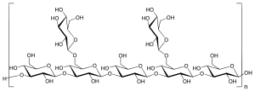
POLYSACHARID LENTHINAN

Slide 56
Úpravy OVČÍ VLNY
Karbonizace – odstranění nečistot z vlny pomocí konc. H₂SO₄
Úprava proti plstnatění (odstranění povrchových šupinek oxidací a mechanickým odloučením)
…………….

Slide 57
Karbonizace vlny je chemický proces, jehož účelem je odstranit z ovčí vlny veškeré nečistoty rostlinného původu
jako stébla rostlin, listy, trávu apod. Karbonizovat můžeme za mokra i za sucha.
Mokrý proces
K mokrému způsobu používáme nejčastěji silnou anorganickou kyselinu (H₂SO₄ – sírovou nebo HCl – chlorovodíkovou) nebo sůl reagující kysele (např. (NH₄)₂SO₄ – síran amonný). Vlna vydrží krátkodobě účinek kyseliny i při vyšší potřebné teplotě – cca 15 min při 90 až 110 °C, zatímco rostlinné příměsi celulózového původu zuhelnatí, zkřehnou. Vzniká tzv. hydrocelulóza, která se snadno rozdrtí a vyklepe. Nejčastěji karbonizujeme vločku nebo i hotové textilie.
Suchý proces
K suché karbonizaci používáme páry chlorovodíku, které získáme odpařováním kyseliny chlorovodíkové – HCl. Ty pak ventilátor žene do rotujícího bubnu s materiálem. Tento způsob se používá méně, i když je účinný a rychlý.
Strojní zařízení je drahé, plynný chlorovodík je značně agresivní, je třeba zvýšení bezpečnosti.

Slide 58
Úpravy TKANIN z OVČÍ VLNY 1
Krabování a dekatování vlněných tkanin a pletenin
Obě operace slouží pro zajištění rozměrové stability vlněných tkanin a pletenin.
Krabování – má za účel ustálit polohu zboží, vyrovnat jeho povrch a vnitřní pnutí, má změkčit a zjemnit zboží, omezit jeho sráživost a plstivost, předcházet možnosti vzniku lomů a záhybů, případně již vzniklé odstraňovat. Při krabování působí na vlněnou plošnou textilii teplo, přiměřené napnutí a chemikálie cca 20 až 40 minut. Za tuto dobu popraskají stávající příčné vazby a vytvoří se nové, pevnější.
Dekatování – má podobný účel jako krabování, navíc zajistí požadovaný lesk, který je stálý vůči vlhku. Při dekatování působíme na zboží teplem a tlakem cca 30 až 60 minut. Dělíme je na dekatování mokré a suché. Při mokrém dekatování prochází zbožím navinutým na perforovaném válci 80 až 90°C teplá voda oběma směry, nakonec se zboží ochladí studenou vodou a provede odsátí vody teplým nebo studeným vzduchem.

Slide 59
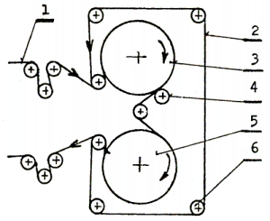
Kontinuální dekatovací stroj pro tkaniny i pleteniny
1 — plošná textilie, 2 — nekonečný běhoun, 3 — dekatovací válec, 4 — přítlačný válec ovlivňující lesk a omak, 5 — chladící válec, 6 — vodící válečky

Slide 60
Úpravy TKANIN z OVČÍ VLNY 2
Valchování a plstění vlny
Valchování je mechanické zpracování vlněných, příp. polovlněných tkanin a pletenin za účelem zpevnění, zhutnění a zestejnoměrnění povrchu výrobku. Dá se považovat za jistý druh praní, protože vždy také dochází k částečnému odstranění nečistot. Mezi hlavní příčiny valchovacích a zplsťovacích vlastností vlny můžeme považovat zejména: morfologickou stavbu vlákna, jeho šupinkovitý povrch, bobtnavost, pružnost, schopnost měnit polohu při mechanickém zpracování, na potažení vláken apod. Během valchování či plstění dochází k provázání svislých řetězců vlny dalšímu příčnými vazbami – tzv. můstky, které mohou být solné, cystinové a vodíkové.
Valchovací proces významně podpoří mírně alkalické prostředí – pH 8,5, teplota 50 až 65°C, nadbytek vlhkosti, mechanické namáhání, doba 40 až 60 minut a v neposlední řadě i zvolený typ stroje.
Strojní zařízení pro valchování
Valchování vlněné tkaniny či pleteniny probíhá pouze ve formě provazce nebo hadice a to pouze způsobem diskontinuálním. Valchovací stroje můžeme rozdělit na valchy kladivové a válcové , a ty ještě mohou být klasické, tandemové, několikaruletové, speciální apod.
Zboží se namáhá (zplsťuje) tlakem a třením mezi válci i v pěchovacím kanálu. Spodní válec (tambur) je pevný a poháněný, horní válec (ruleta) je přítlačný, jejich otáčky jsou cca 120 za minutu.

Slide 61
Plst (filc) je plošná textilie ze vzájemně zaklesnutých vláken. Prolnutí a propojení vláken se dá dosáhnout: valchováním (plstěním za mokra) vpichováním (suchým plstěním) Pro svoji šupinatou strukturu a pružnost jsou k plstění nejvhodnější živočišná vlákna. Umělá vlákna se zplsťují ve směsi s vlnou nebo jen vpichováním. Plsti se vyrábějí z vlákenného rouna jako netkaná textilie nebo zplstěním povrchu tkanin a pletenin.
Vlákenné rouno se napouští párou, aby získalo určitou vlhkost a teplotu a potom se plstí na válcovém nebo plotýnkovém stroji. Pracovní orgány působí na textilii tlakem a třením za současného přísunu páry. Po dosažení dostatečné hustoty se rouno valchuje.
Vlastní valchování je zhušťování a zplsťování povrchu textilií tlakem, tlučením, vlhkostí a teplem na valchovacích strojích. Známé jsou: kladivové a válcové valchy, pleteniny se valchují na bubnových strojích. Například na válcovém stroji probíhá zboží rychlostí 100-150 m/min. po dobu 60-90 minut. Způsoby valchování:
Neutrální valchování se provádí v alkalickém prostředí mýdlem a uhličitanem sodným.
Na kyselou valchu se používá kyselina mravenčí, octová nebo sírová. Tento postup je vhodný pro silné zplstění, které zcela zakryje strukturu vazby textilie.
Textilie se může valchováním srazit až o 40 %.

Slide 62
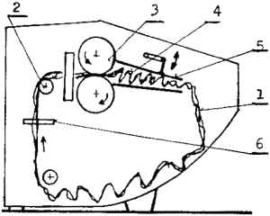
Valcha válcová - 1— provazec, hadice, 2— vodící válečky, 3— pracovní – valchovací válce, 4— pěchovací kanál, 5— přítlačná deska, 6— vodící žebřík se zarážkou

Slide 63
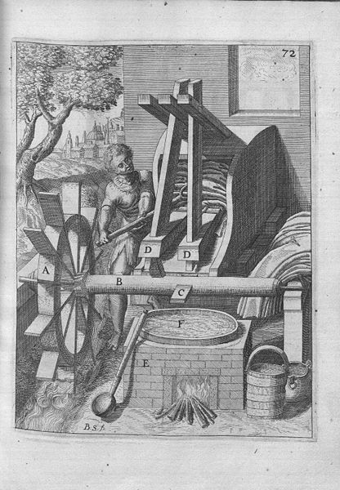
Valcha KLADIVOVÁ – HISTORICKÁ VERZE ZE 17. STOLETÍ
je asi nejstarší valchovací stroj, jak dokazují např. kresby ze 17. století.
Funkce: Těžké bloky dopadající na textilii skládanou ve speciálně tvarované vaně vyvíjejí tlak potřebný k plstění. Materiál se zpracovává v plné šíři, valchují se především technické, velmi husté plsti v kyselém prostředí. S kladivovým strojem se dají (oproti jiným valchám) valchovat i materiály s obsahem až 70 % umělých vláken.

Slide 64
2. LANOLÍN

Slide 65
LANOLÍN
DOPLNIT PODLE WIKI atd.

Slide 66
3. FIBROIN

Slide 67
Kde se vyskytuje FIBROIN?
PŘÍRODNÍ HEDVÁBÍ
PAVOUČÍ SÍTĚ Pavoučí hedvábí je proteinové vlákno z výměšků pavouků druhu Argiope a Nephila.
SEKRET NOČNÍCH MOTÝLŮ

Slide 68
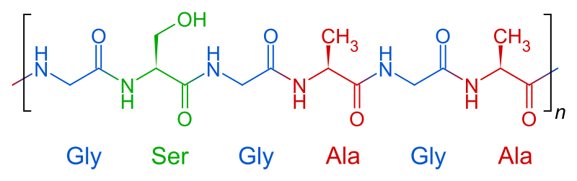
PŘÍRODNÍ HEDVÁBÍ
Převážná část přírodního hedvábí se získává z výměšků housenky bource morušového. Je to jediné „nekonečné“ přírodní textilní vlákno.
Tento fibroin má typickou primární strukturu

Slide 69
Vlastnosti vláken | Vlákna s neomezenou délkou
 | Přírodní hedvábí | Polyamid (PA 6) | Polyester (PES) | Viskoza (CV)
Hustota g/cm³ | 1,25 | 1,14 | 1,33 | 1,52
Tloušťka dtex | 1,17 | 1,0 | 1,1 | 1,4
Relat. pevnost cN/dtex | 3-5 | 3-6-7,5 | 3,8-7,2 | 1,8-3
Pevnost za mokra (%) | 85 | 85 | 95-100 | 60
Tažnost (%) | 24 | 23-55 | 50-70 | 15-30
Navlhavost (%) | 30 | 3-4,5 | 0,3-0,4 | 28
Svět. spotřeba (1000 t) | 107× | 3.500 | 14.500 | 500

Slide 70
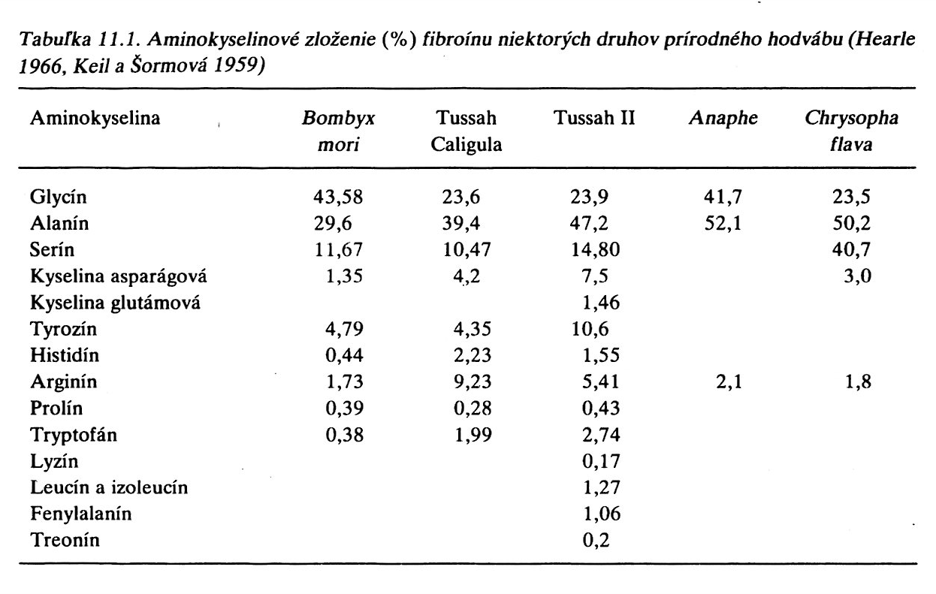

Slide 71





Slide 72



Slide 73


Slide 74



Slide 75
Silk fibres are a continuous protein fibre created from natural processes and extracted from cocoons, which means that these fibres can retain the properties that are associated with the chemicals produced by the silkworm. When secreted by the silkworm, the natural state of the fibre is a single silk thread made up of a double filament of protein material (fibroin) glued together with sericin, an allergenic and gummy substance that is normally extracted during the processing of the silk threads.
Extracting Raw Silk
The production process of silk can seem deceptively simple but indeed has several steps. In fact, the process of creating silk fibres of the highest quality take a few weeks to complete.

Slide 76
First, the new born larvae of the silkworms are kept in a warm and stable environment and given plenty of mulberry leaves, their favourite diet.
The silkworms naturally produce cocoons around themselves to pupate. This process is done through “spinning”: the worm secretes a dense fluid from its gland structural glands, resulting in the fibre of the cocoon.
The cocoons are sorted carefully according to size and quality.
Boiling water with soap is used unravel the silk fibres from the cocoon. This is known as the degumming process.
The outer shell of the cocoon is fed into into the spinning reel, which is still often operated manually
The long fibre thread that are extracted from the cocoon are then cleaned and stripped from any deficiencies.

Slide 77
The degumming process
V KOKONU je vlákno propojeno SERICINEM, což je ROZPUSTNÝ GLYKOPROTEIN chránící vlákna FIBROINU
SERICIN se rozpustí ve vroucí vodě a tak se uvolní vlákno
ROZPUSTÍ SE I TUKY & VOSKY
Ve vlákně zbude jen cca. 1 % popelovin (anorganika), jinak jen PROTEIN

Slide 78

PŘÍRODNÍ HEDVÁBÍ
TERCIÁRNÍ STRUKTURA
  β skládaný list

Slide 79


I VLÁKNO PŘÍRODNÍHO HEDVÁBÍ JE SLOŽITÝ ÚTVAR
PRIMÁRNÍ VLÁKNA
SEKUNDÁRNÍ VLÁKNA
Je to tzv. DVOJVLÁKNO spojené sericinem (tzv. HEDVÁDNÝ KLIH) o délce 3000 – 4000 m
H můstek fibroinu

Slide 80
Fázové přeměny KERATINU versus FIBROINU
NA VZDUCHU > OXIDACE > SPALOVÁNÍ UŽ PŘI cca. 230 °C
FIBROIN je teplotně stabilnější než KERATIN
(TEPLOTA FÁZOVÉ PŘEMĚNY)
α Keratin (spirála) > β keratin (skládaný list)
Odsušení vody
Rozklad v DUSÍKU je až u vyšších teplot a je pomalejší

Slide 81
CHEMICKÉ REAKCE A ROZPUSTNOST FIBROINU
ROZKLAD KYSELINAMI A ZÁSADAMI
OXIDACE
CHLÓR, ACETANHYDRID, SOLI ALKALICKÝCH KOVŮ A ZEMIN
SOLI TĚŽKÝCH KOVŮ, HLAVNĚ CÍNU > bere až 100 % > ZATĚŽKÁVÁNÍ BOURCOVÉHO HEDVÁBÍ
TVORBA PŘÍČNÝCH VAZEB
VŠE DOPLNIT PODLE HLADÍKA

Slide 82

PŘÍRODNÍHO HEDVÁBÍ pod mikroskopem

Slide 83


Tloušťky vláken vlny a hedvábí při stejném zvětšení

Slide 84
SUROVINOVÝ VÝZNAM PŘÍRODNÍHO HEDVÁBÍ
PŘÍRODNÍ HEDVÁBÍ je exkluzivní surovina
Roční světová produkce je jen cca. 300 000 t/rok
Hlavní producent je Čína
Pokusy o pěstování bource morušového v tuzemsku skončily krachem

Slide 85
Bílkovinná textilní vlákna a konzervátor - restaurátor
Vlna i hedvábí jsou napadány moly
Vlna i hedvábí mají v řetězcích reaktivní skupiny a proto by měly být dobře barvitelné
Krachem textilního průmyslu v tuzemsku mizejí i odborníci na textilní i chemické zpracování vlny i hedvábí
To může způsobit potíže při restaurování textilií v vlny a hedvábí
Hedvábí by SNAD bylo možno imitovat polyesterem
U imitace vlny je problém šupinatého povrchu vlákna

